Slide 1

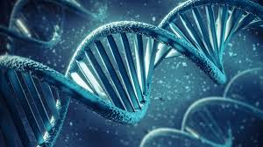
Акселератор МарГУ 12.25
Акселерационная программа «Техно-старт: МарГУ»
Передвижная интерактивная выставка «Твоя ДНК»

Slide 2


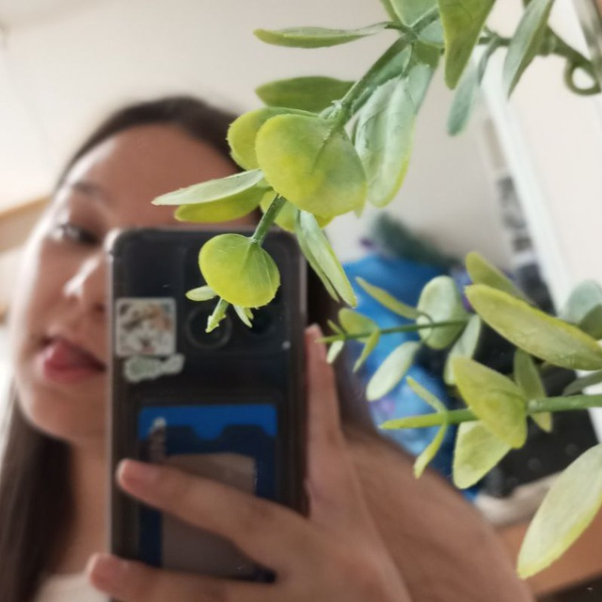


Команда проекта
Акселерационная программа «Техно-старт: МарГУ»
Штовба Виктория
Игоревна
Лидер
Дмитриева Екатерина Станиславовна
Производитель
Долгушева Анастасия Сергеевна
Производитель
Бабайкина
Надежда
Сергеевна
Производитель
Рачеева
Мария
Вадимовна
Производитель

Slide 3
Акселерационная программа «Техно-старт: МарГУ»
Проект « Передвижная интерактивная выставка
«Твоя ДНК»
Цель проекта
Создание интерактивной выставки для предоставления участникам возможности самостоятельно выделить и изучить свою собственную ДНК, чтобы понять, как она устроена и как работает в организме.
Задачи проекта
Изучение наследственности Анализ взаимодействия генов Исследования генетических заболеваний Поиск и анализ информации
Потребительские сегменты
Абитуриенты и старшеклассники Родители учащихся Общеобразовательные школы и центры профориентации Люди, интересующие генетикой

Slide 4
Акселерационная программа «Техно-старт: МарГУ»
Проект «Передвижная интерактивная выставка « Твоя ДНК»
Ожидаемы результаты
Повышение заинтересованности своей генетической информации Рост количества людей, мотивированных изучат свою генетику Снижение уровня генетических заболеваний, вследствие исследований. Создание современной выставки для изучения
Области применения результатов
Высшее и среднее профессиональное образование Профориентационная работа со школьниками. Интересующиеся, но не разбирающиеся в генетике, люди

Slide 5
Акселерационная программа «Техно-старт: МарГУ»
Проект «Передвижная интерактивная выставка «Твоя ДНК»
Проект «Передвижная интерактивная выставка «Твоя ДНК» – мобильный (передвижной) профориентационный модуль для оффлайн-знакомства с генетикой и последующей интеграции обучающихся в цифровую образовательную экосистему. Проект призван наглядно и интерактивно объяснить сложные абстрактные понятия (ДНК, хромосомы, доминантность, рецессивность), которые трудно усвоить только по учебникам.
Ценность для рынка НТИ EduNet заключается в том, что проект является идеальным оффлайн-инструментом для привлечения обучающихся в цифровую экосистему EduNet. Кроме этого проект эффективно решает задачу массовой популяризации науки и направления «Биотехнологии» среди обучающихся, что является основой для формирования кадрового резерва для рынка НТИ.

Slide 6
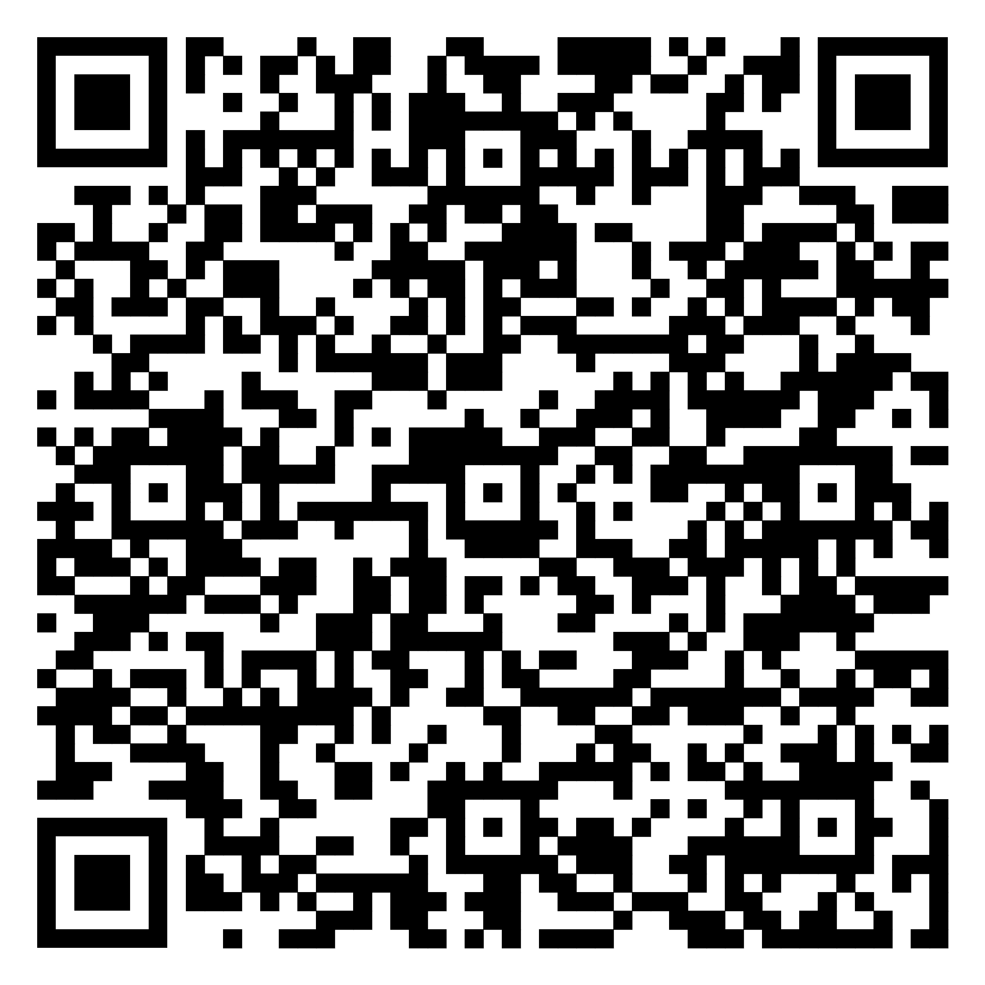
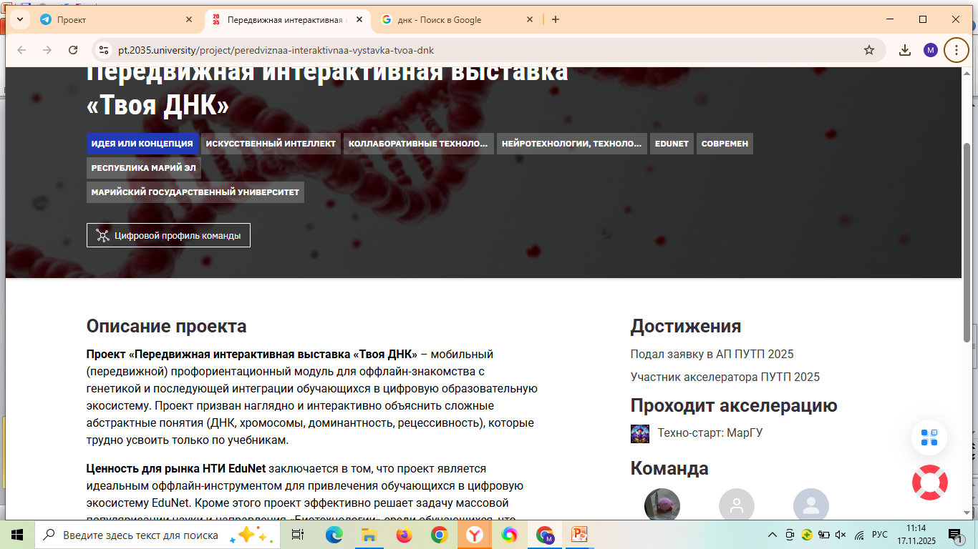
Акселерационная программа «Техно-старт: МарГУ»
https://pt.2035.university/project/peredviznaa-interaktivnaa-vystavka-tvoa-dnk

Slide 7
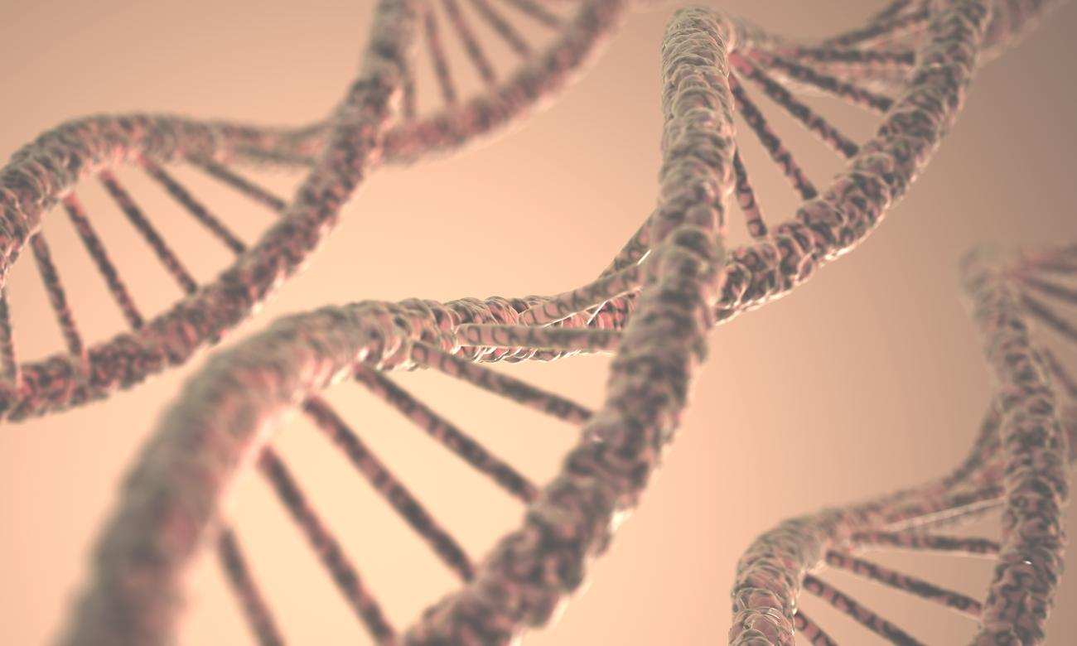
Акселерационная программа «Техно-старт: МарГУ»
СПАСИБО ЗА ВНИМАНИЕ!

